Slide 1
Bixby Capsule
놀러가자
발표
김백준

Slide 2
1. 팀소개
2. 개요
3. 구현
4. Q&A
Content

Slide 3
팀 소개

Slide 4
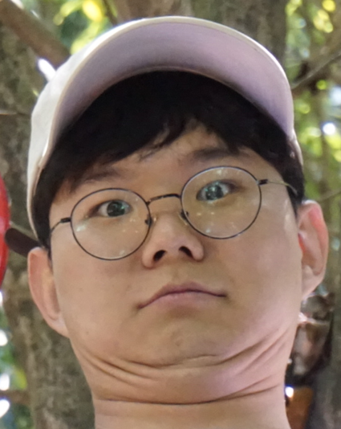
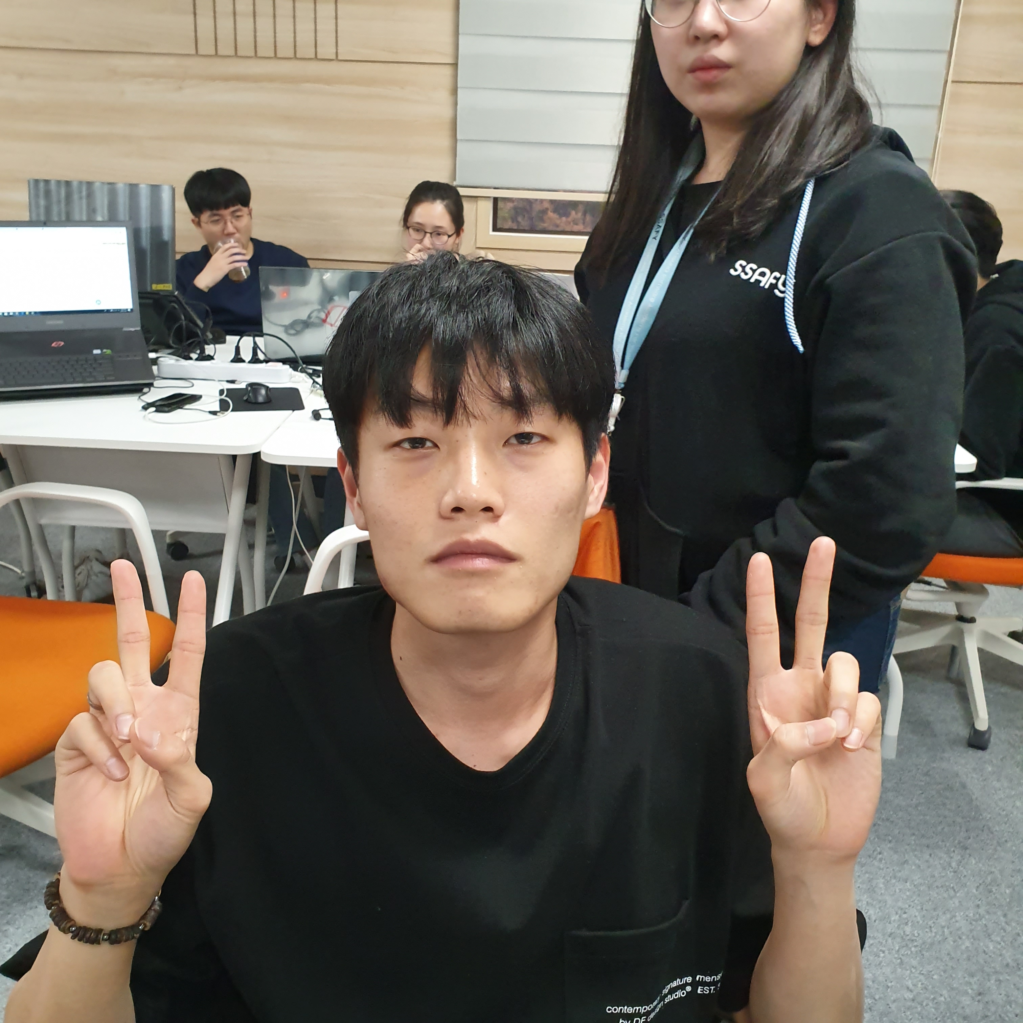
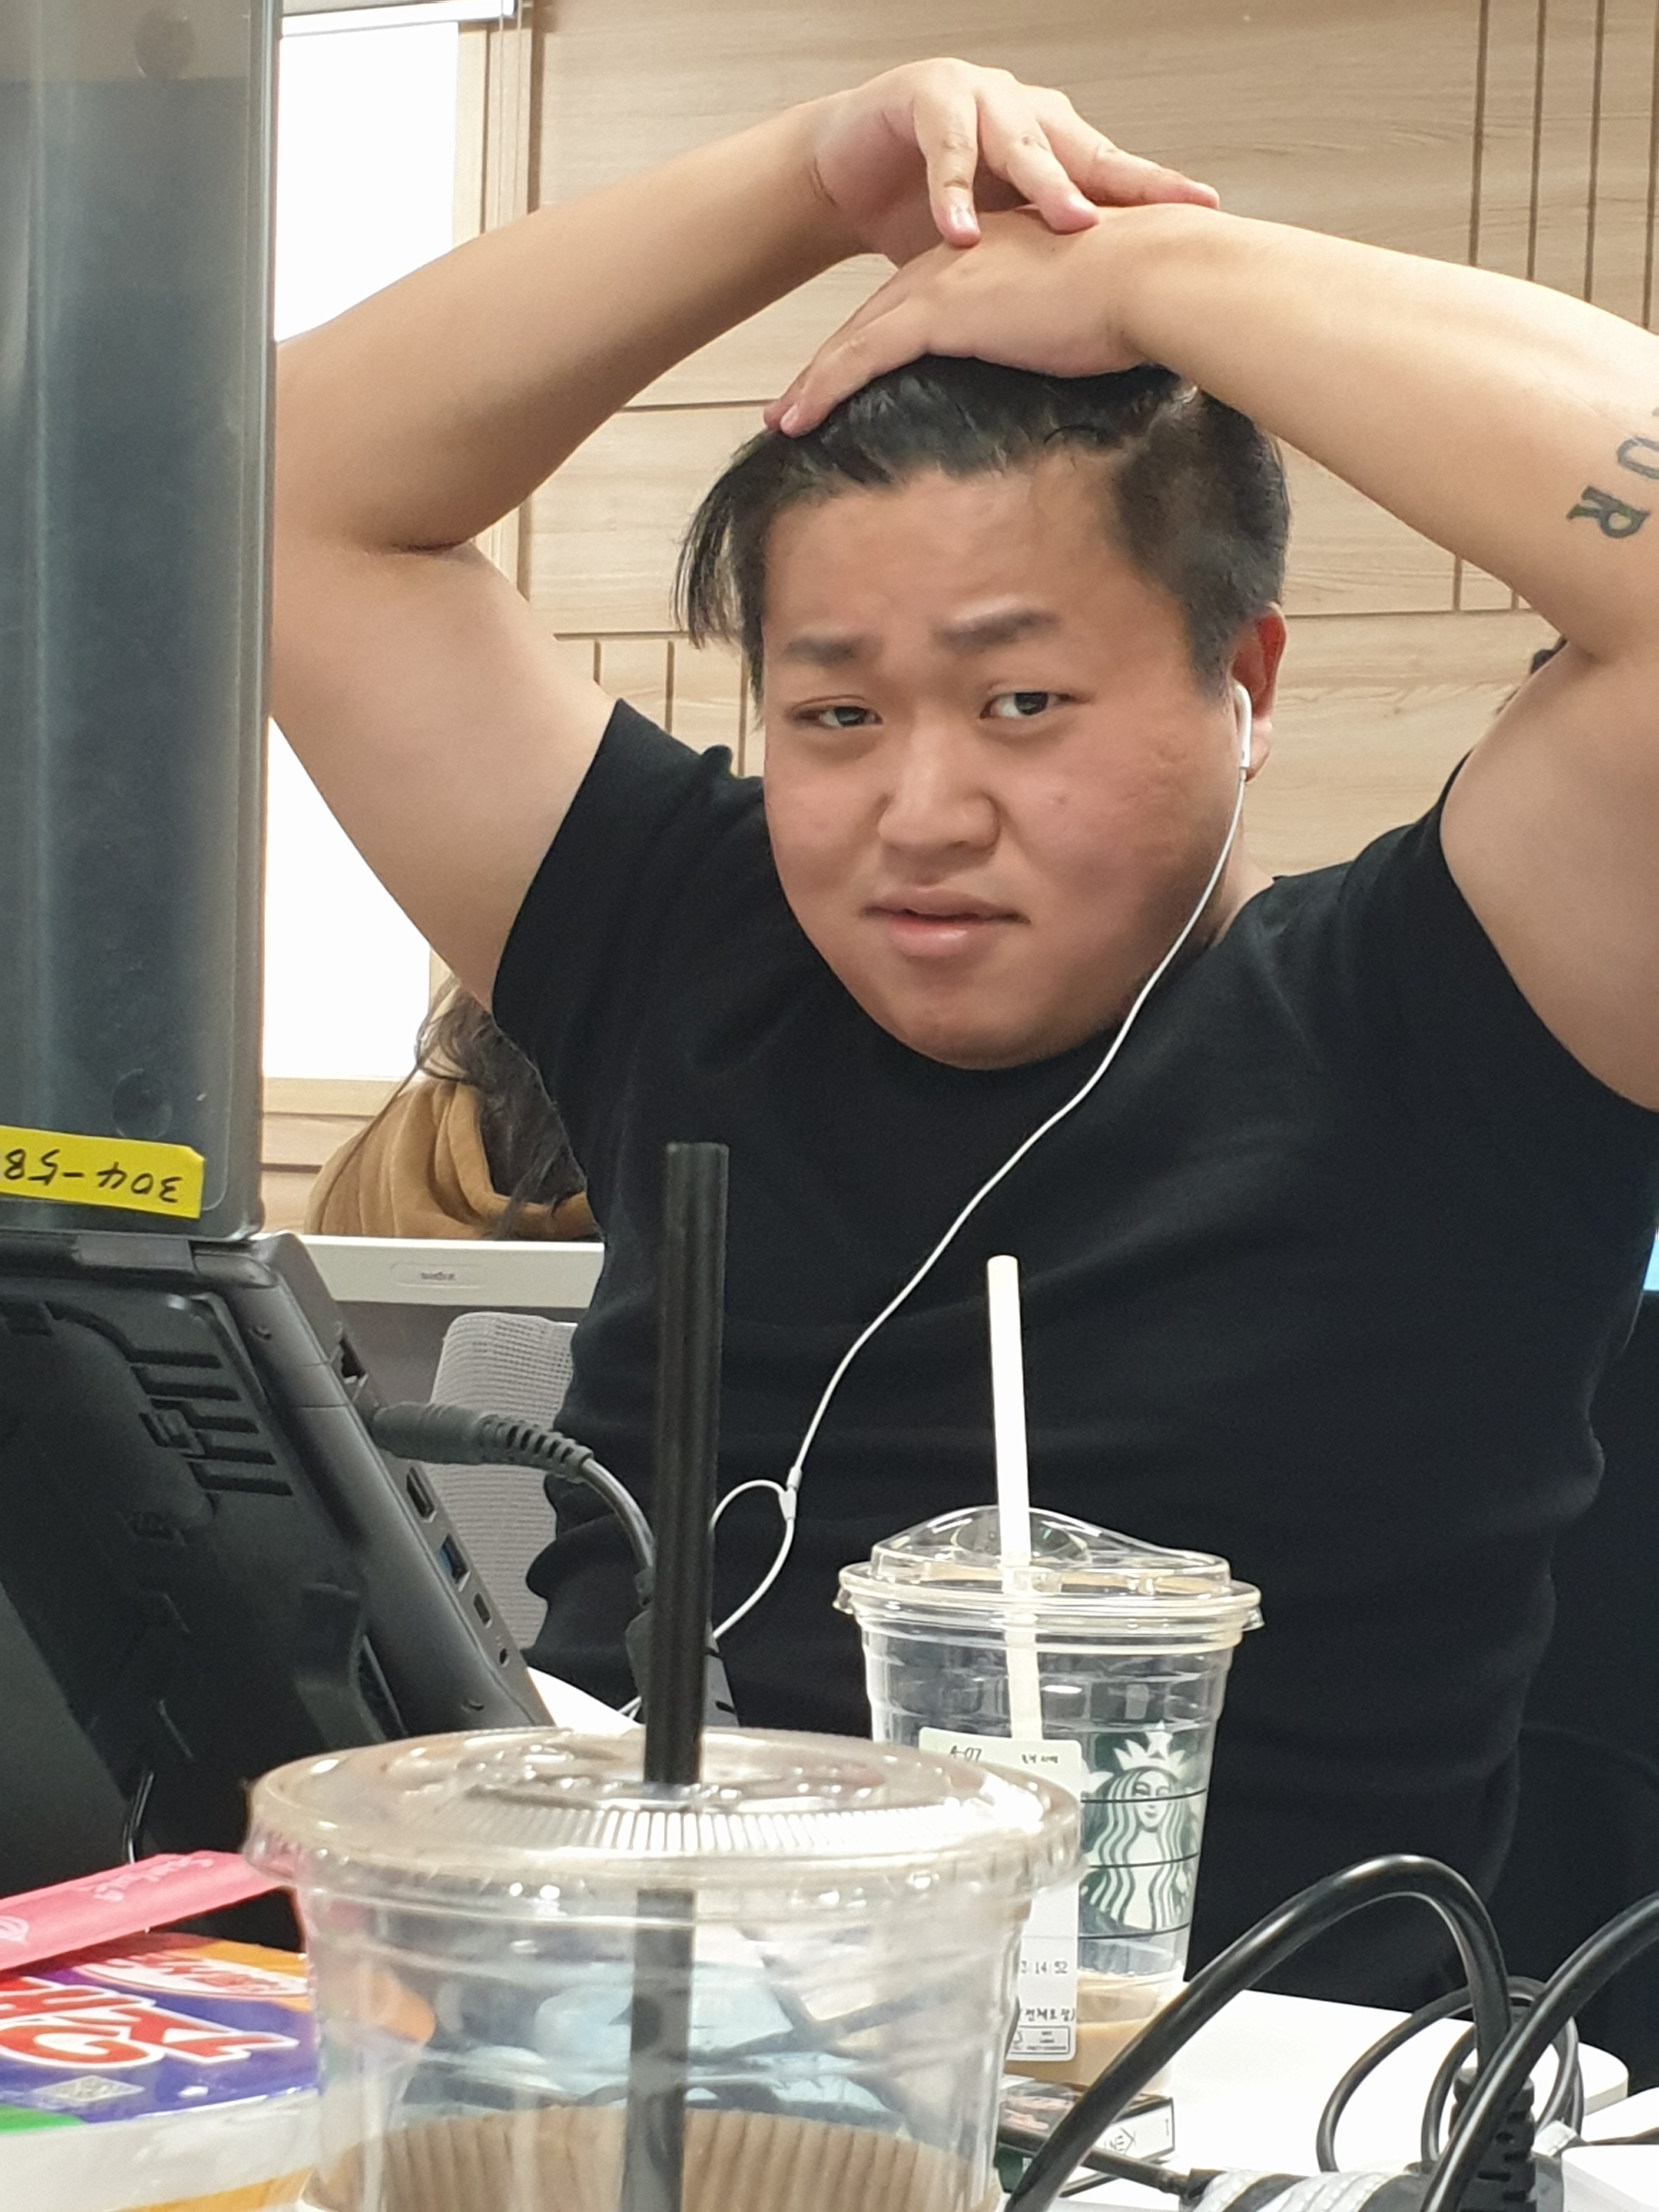
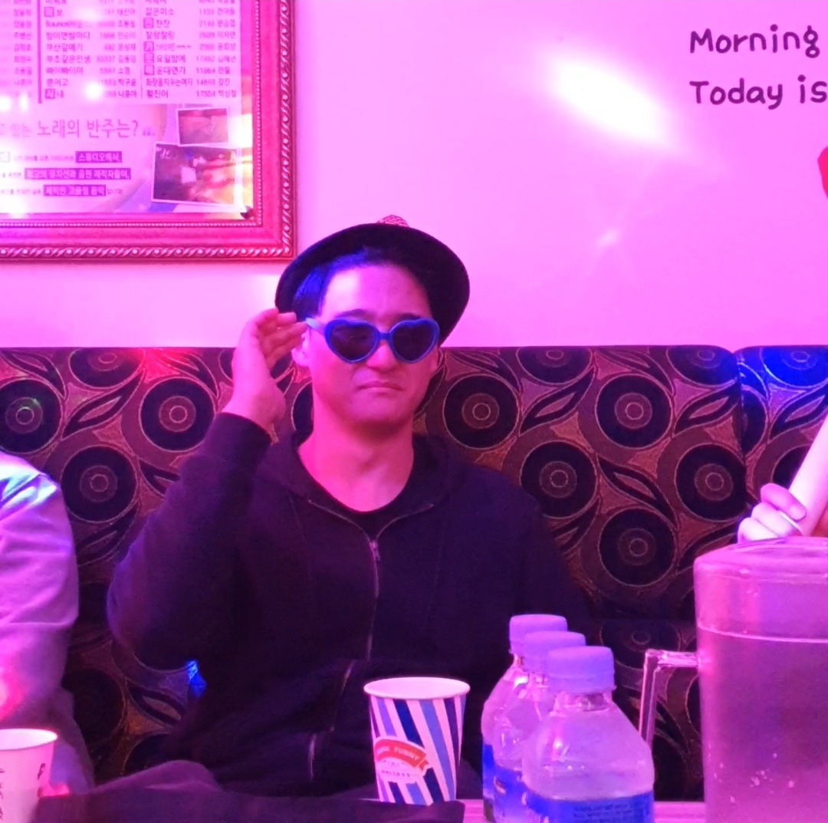
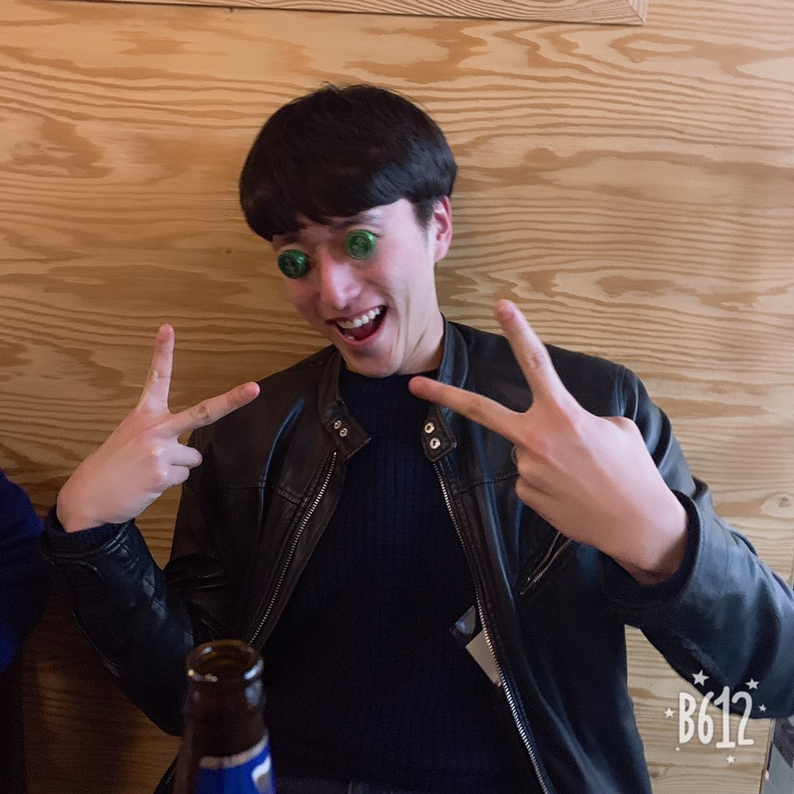
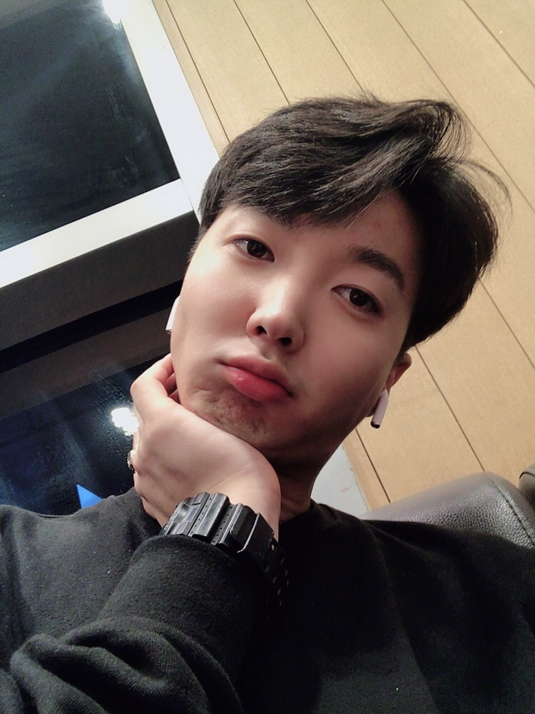
Letsby
01
02
03
04
05
06
발화 & Modeling
김호준
발화 & Modeling
서무성
발화 & Modeling
최용빈
Business Logic
서배규
Business Logic
정재욱
UI/UX
김백준

Slide 5
개요

Slide 6
놀러가자
빅스비?
삼성전자가 자체 개발한 음성 인식 플랫폼으로, 사용자의 편의성을 증진시켜주는 인공지능 가상 비서
빅스비 캡슐?
빅스비 서비스를 제공하는 빅스비 플랫폼 서버에서 실행되는 최소 단위의 빅스비 서버 어플리케이션

Slide 7
놀러가자
개발배경
많은 데이터와 복잡한 검색조건으로 인한 검색의 불편함
음성을 이용하여 편리하고 빠른시간 내에 데이터를 검색
Notes:
기존의 어플리케이션은 많은 데이터들과 복잡한 검색을 통해서 행사 정보를 찾아야 하는데에 불편함이 있다고 생각하였고,
빅스비 캡슐을 통하여 음성을 이용하여 누구나 간편하게 다양한 축제정보를 한번에 검색 할 수 있도록 하기 위하여 개발하게 되었습니다.

Slide 8
놀러가자
개발목표
타겟 : 주말, 여가 시간에 할 일이 없는 사람들
목표 : 지역 관광, 행사, 축제 홍보
요금, 주차장, 운영 시간 등 상세한 정보 제공
기능 : 발화를 통해 입력되는 여러가지의 조건을 한번에 처리
※ 발화?
- 사람이 말하는 음성 언어

Slide 9
놀러가자
기대효과
행사 소개 및 접근성 확장을 통해
문화관광 사업 확대와 지역 경제 활성화
빅스비에 대한 인지도 강화

Slide 10




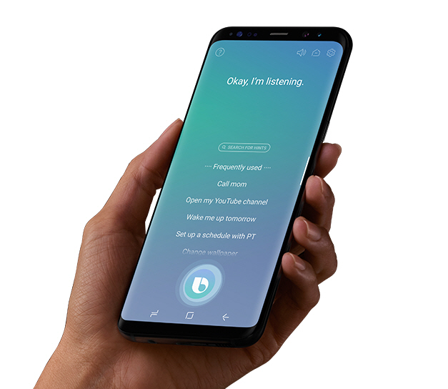


놀러가자
Deploy
“주변 축제 알려줘”

Slide 11
놀러가자
1주 | 2주 | 3주 | 4주 | 5주 | 6주 | 7주 | 8주
아이디어 도출 및 회의
아이디어 선출
요구사항 분석
세부기능 설계
시나리오 작성
컨셉 및 액션 모델링
UI/UX 제작(뷰 및 레이아웃)
비즈니스 로직 구현
발화 트레이닝
테스트 및 유지보수
UCC 및 발표 자료 제작

Slide 12
구현

Slide 13
놀러가자
Location
‘전국’, ‘대구 서구’, ‘용인’, ‘경기도’, ‘근처’
전국, 광역시, 도, 시, 구, 근처 검색가능
Date
’12월’, ’12월 30일’, ‘내일’, ‘빼빼로 데이’
년, 월, 일, 다양한 날짜 표현 검색 가능
Festival
‘행사 알려줘’, ‘공연 찾아줘’, ‘축제 뭐있어’
사투리 등 다양한 검색 키워드로 검색 가능
CONTENTS
Default Value - Loaction : 전국 / Date : 오늘 이후
목록은 조회순 정렬되어 표시
Yes!!
Notes:
Location에서는 GPS로 20Km 까지 검색 가능

Slide 14
놀러가자
중복검색
‘서구‘ 등 중복된 Location에 대해 Input View`를 통해 정확성 향상
이전, 다음
Detail View에서 ‘이전’을 통해 목록으로 이동
List View에서 ‘이전‘, ‘다음’을 통해 페이지 넘김 기능
01
02
근처검색
GPS 값의 반경 20Km안의 데이터를 출력
App 연동
Youtube, Web page, 전화로 연결
03
04
ETC
‘0번째꺼 보여줘’로 목록 선택 가능
‘에러처리’를 통하여 잘못된 키워드로 검색 시 에러페이지 출력
Notes:
Location에서는 GPS로 20Km 까지 검색 가능

Slide 15
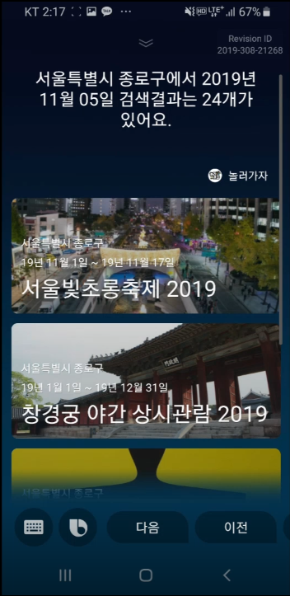
놀러가자
‘종로구 축제 알려줘’로 검색한 결과입니다.
‘서울특별시 종로구’와 ‘오늘’로 검색이 되고
목록 리스트가 표시됩니다.
‘몇 번째꺼 알려줘’, ‘이전’, ‘다음’ 명령어를
수행할 수 있습니다.
Notes:
Location에서는 GPS로 20Km 까지 검색 가능

Slide 16
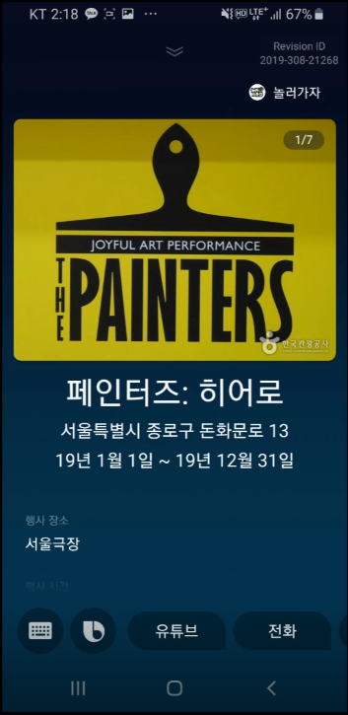
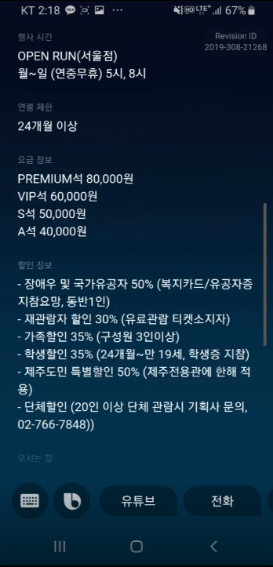
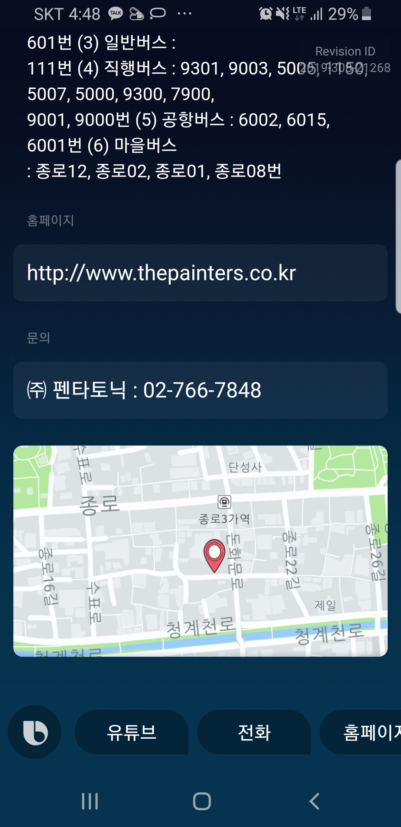
놀러가자
상세보기 화면입니다.
‘이전’, ‘유튜브’, ‘지도’, ‘전화’, ‘홈페이지’
명령어를 수행
할 수 있습니다.
Notes:
Location에서는 GPS로 20Km 까지 검색 가능

Slide 17
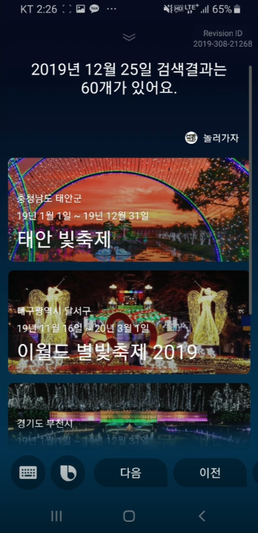
놀러가자
‘성탄절 축제 알려줘’로 검색한 결과입니다.
‘전국’과 ‘12월 25일’로 검색이 되고
목록 리스트가 표시됩니다.
‘몇 번째꺼 알려줘’, ‘이전’, ‘다음’ 명령어를
수행할 수 있습니다.
Notes:
Location에서는 GPS로 20Km 까지 검색 가능

Slide 18
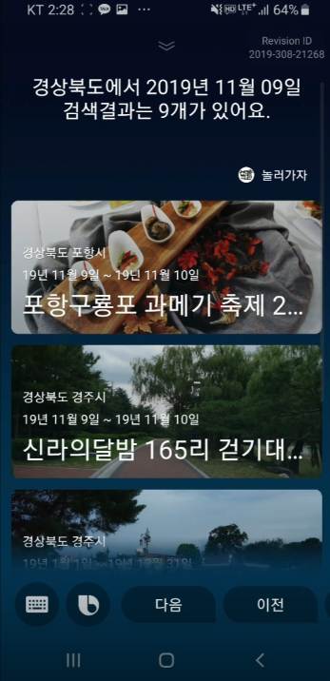
놀러가자
‘경상북도 11월 9일에 축제 알려줘’로 검색한 결과입니다.
‘경상북도’와 ‘11월 9일’로 검색이 되고
목록 리스트가 표시됩니다.
‘몇 번째꺼 알려줘’, ‘이전’, ‘다음’ 명령어를
수행할 수 있습니다.
Notes:
Location에서는 GPS로 20Km 까지 검색 가능

Slide 19
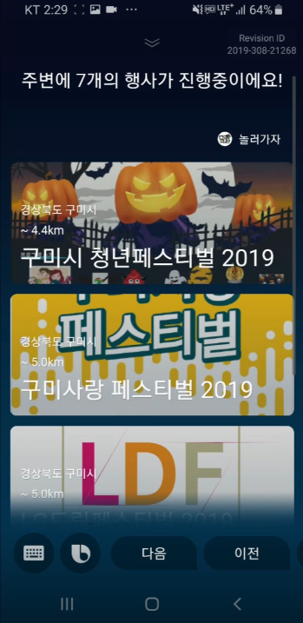
놀러가자
‘주변에 축제 알려줘’로 검색한 결과입니다.
위치 반경 20km 이내의 ‘오늘’로 검색이 되고
목록 리스트가 표시됩니다.
‘몇 번째꺼 알려줘’, ‘이전’, ‘다음’ 명령어를
수행할 수 있습니다.
Notes:
Location에서는 GPS로 20Km 까지 검색 가능

Slide 20
Q&A

Slide 21
감사합니다!

